Slide 1
节能星开水机

Slide 2
目录
一）设备简介 ┄┄┄┄┄┄┄┄┄┄┄┄┄┄┄┄┄┄┄┄┄┄┄┄┄┄┄┄┄┄┄┄┄┄┄┄┄┄┄ P 03
二）安装手册 ┄┄┄┄┄┄┄┄┄┄┄┄┄┄┄┄┄┄┄┄┄┄┄┄┄┄┄┄┄┄┄┄┄┄┄┄┄┄┄ P 04
① 设备安装 ┄┄┄┄┄┄┄┄ P 04
三）客户使用现象自查步骤 ┄┄┄┄┄┄┄┄┄┄┄┄┄┄┄┄┄┄┄┄┄┄┄┄┄┄┄┄┄┄┄┄┄ P 08-07
① 指示灯不亮 ┄┄┄┄┄┄┄┄ P 05
② 不进水 ┄┄┄┄┄┄┄┄┄┄ P 06
③ 跳电 ┄┄┄┄┄┄┄┄┄┄┄ P 07
四）维修手册 ┄┄┄┄┄┄┄┄┄┄┄┄┄┄┄┄┄┄┄┄┄┄┄┄┄┄┄┄┄┄┄┄┄┄┄┄┄┄┄ P 08-28
① 结构爆炸图 ┄┄┄┄┄┄┄┄ P 08
② 工作原理图 ┄┄┄┄┄┄┄┄ P 09
③ 电路图 ┄┄┄┄┄┄┄┄┄┄ P 10
④ 接线图 ┄┄┄┄┄┄┄┄ P 11-12
⑤ 故障代码速查┄┄┄┄┄┄┄┄ P 13
⑥ 故障分析 ┄┄┄┄┄┄┄┄ P 14-22
⑦ 维修配件 ┄┄┄┄┄┄┄┄ P 23-27
⑧ 服务流程 ┄┄┄┄┄┄┄┄ P 28

Slide 3
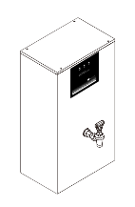
设备规格
设备型号 | 外观尺寸 | 额定电压 | 额定功率 | 进水压力 | 小时出水量 | 温度范围 | 净重
FEHHB725 | 400*340*520mm | 220V/50Hz | 2000W | 50-500kPa | 25L | 87℃ | 19.0Kg
FEHHB735 | 400*340*650mm | 220V/50Hz | 3000W | 50-500kPa | 35L | 87℃ | 20.0Kg
FEHHB755 | 400*350*750mm | 380V/50Hz | 6000W | 50-500kPa | 70L | 87℃ | 35.0Kg
FEHHB760 | 505*400*9508mm | 380V/50Hz | 12000W | 50-500kPa | 160L | 87℃ | 54.0Kg
FEHHB805 | 505*400*820mm | 380V/50Hz | 9000W | 50-500kPa | 105L | 87℃ | 14.6Kg
节能星开水机

Slide 4
安装
一） 设备搬运至指定安装区域，拆除外包装
拆除包装时需要检查设备是否有运输损伤，如有损坏须及时拍照留档
并告知上级部门
二） 在设备预定的安装位置墙面固定随机附件挂墙条子，挂墙条子必须可
靠固定，且其承重能力应大于设备的满载工作重量
三） 将设备挂到挂墙条子上，设备不能出现晃动的现象
四） 接电
4-1） 检查客户预留的电源（电制、容量）是否符合设备要求
4-2） 外线路须预留能够全级断路的装置（空气开关或插座），切忌
直接把客户预留线缆直接接入设备
五） 接水
5-1） 设备接入前应先对供水管路进行预冲洗操作
5-2） 将随机进水管与设备后部的进水接头连接后打开供水阀门
5-3） 检查进水管接头没有漏水/渗水现象

Slide 5
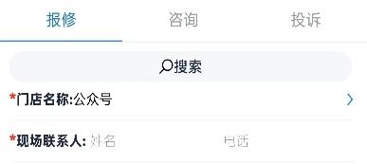
客户使用现象自查步骤（指示灯不亮）
一） 设备指示灯不亮，重点需要检
3-1） 闭合电源开关，设备指示
查设备的供电情况
灯正常，问题解决
（图-01）
图-01
（图-05）
图-05
二） 查看设备的电源开关是否未打
四） 更换插座设备指示灯仍不亮，
开
检查供电线路的控制开关是否
（图-02）
图-02
跳闸（图-06）
图-06
2-1） 发现电源开关未打开，闭
4-1） 控制开关有跳闸发生，闭
合电源开关，设备指示灯
合控制开关，设备指示灯
正常，问题解决
图-03
正常，问题解决
图-07
（图-03）
（图-07）
三） 设备的电源开关闭合，设备指
五） 控制线路合闸设备的指示灯仍
示灯不亮，拔出插头插入同线
不亮，需要登录微信公众号
路的其它插座
图-04
“海克智造”报修
图-08
（图-04）
（图-08）

Slide 6
客户使用现象自查步骤（不进水）
一） 设备长时间补水灯亮，打开
3-1） 发现滤网有异物，清理滤
龙头没有热水放出
网后安装进水管，重启设
（图-01）
图-01
备进水正常，稍后转入加
图-05
热状态（图-05）
二） 检查墙面的进水阀门是否被关
四） 清理滤网打开进水阀门，重启
闭
设备仍长时间补水灯亮，检查
（图-02）
图-02
供水管路是否压力异常的情况
图-05
，如有须排除（图-06）
2-1） 发现进水阀门被关闭，打
五） 检查设备的供水正常，设备仍
开进水阀门，重启设备进
不进水，需要登录微信公众号
水正常，稍后转入加热状
图-03
“海克智造”报修
图-07
态（图-03）
（图-07）
三） 进水阀门正常打开，重启设备
仍长时间补水灯亮，拆下设备
进水口的进水管检查滤网是否
图-04
堵塞（图-04）

Slide 7
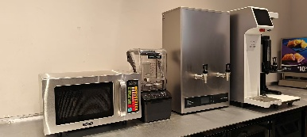
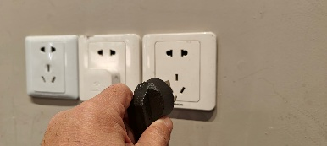
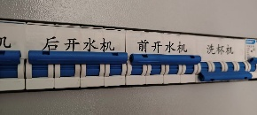
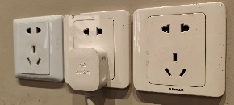
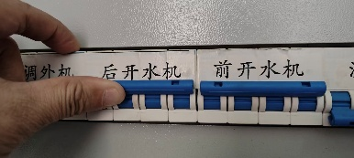
客户使用现象自查步骤（跳电）
一） 设备发生跳电的情况，指示
3-2） 仍然出现跳电现象，检查
灯不亮
是否有新增设备造成线路
（图-01）
图-01
过载跳闸，如有需要调整
图-05
线路载荷（图-05）
二） 拔下墙面插座上的设备插头
3-3） 没有新增设备造成线路过
（图-02）
载，需要检查电气元件和
图-02
线路故障，排除供电故障
图-06
设备正常使用（图-06）
三） 控制开关合闸观察是否还有
跳电现象发生
（图-03）
图-03
3-1） 没有出现跳闸现象，登录
微信公众号“海克智造”
报修
图-04
（图-04）

Slide 8
维修手册（工作原理图）
加热灯
持续闪烁
温度探针故障
补水灯长亮
15分钟未
到低水位
60分钟继电器
状态未改变
开机自检
自检通过
检测水位高度
不到低水位
进水
到达低水位
停止进水
开始加热
加热灯长亮
水温距预
设温度3℃
脉冲保温
停止加热
到达预设温度
继续加热
停止补水
到达高水位
补水

Slide 9
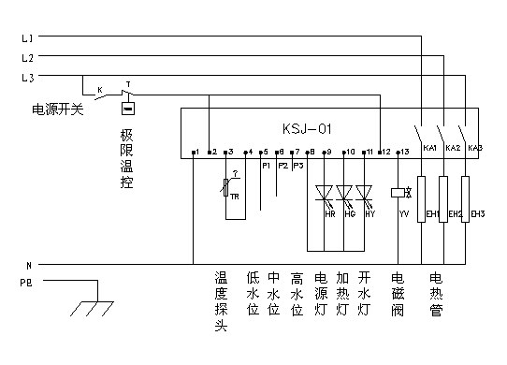
维修手册（电路图）

Slide 10
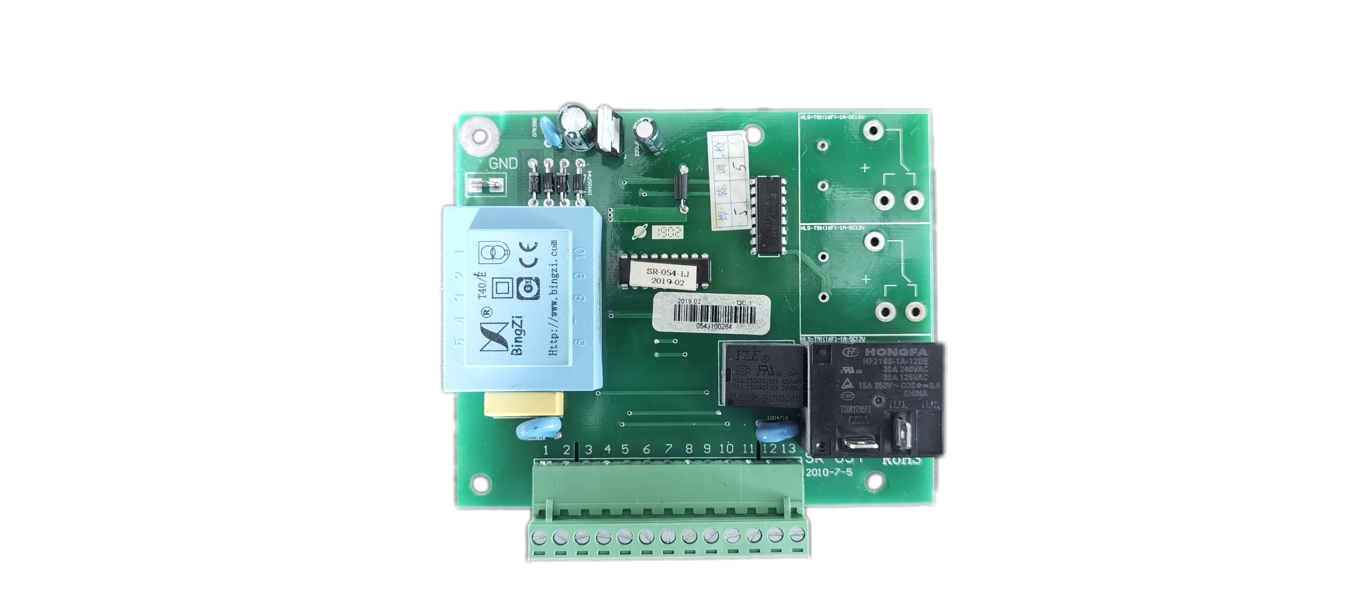
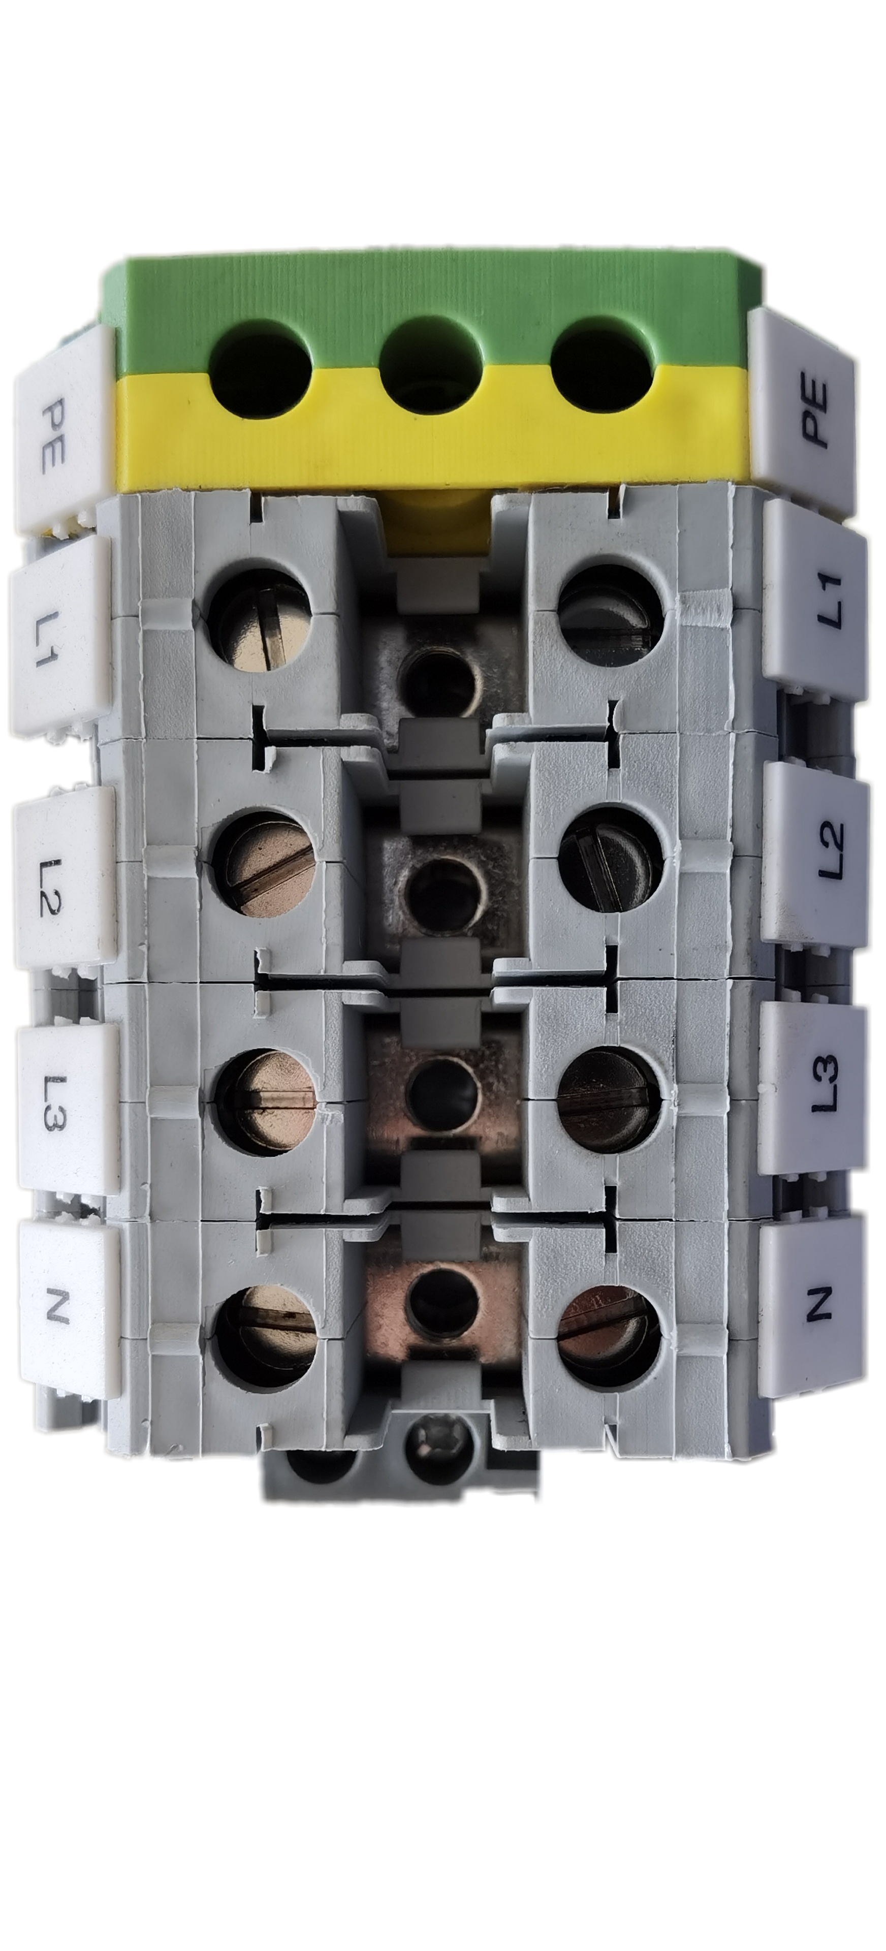

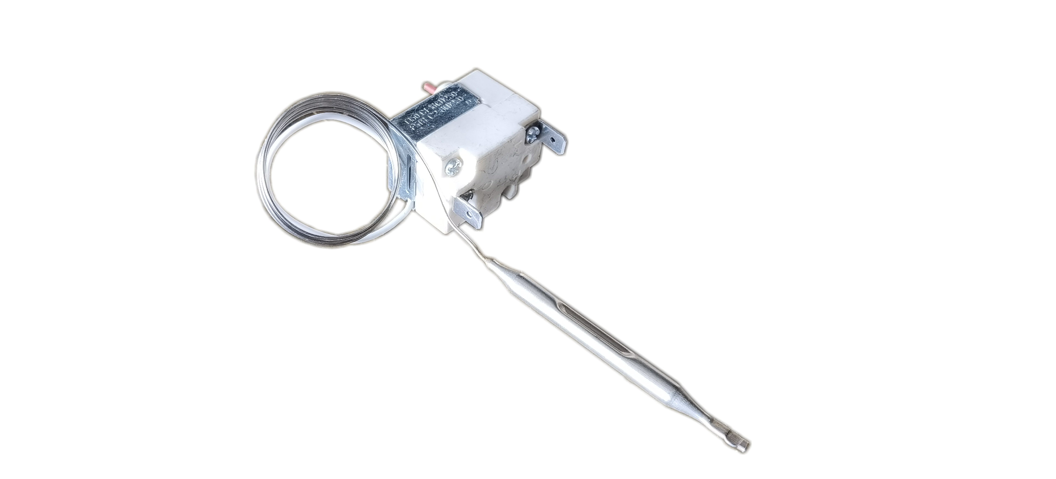
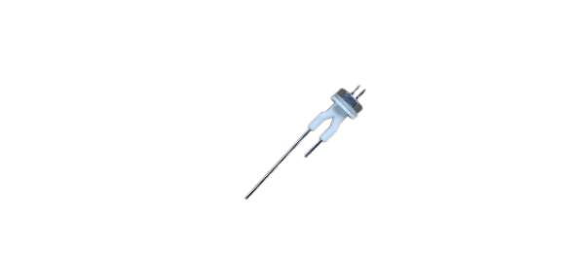
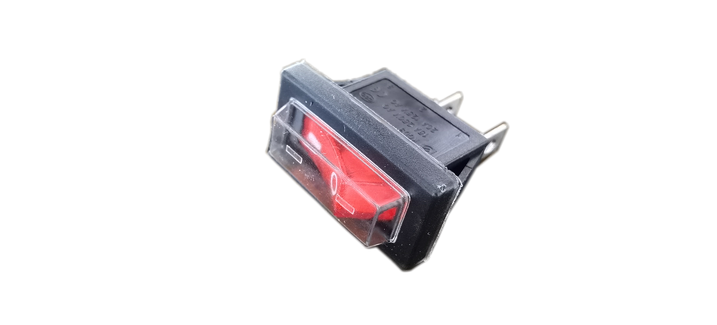
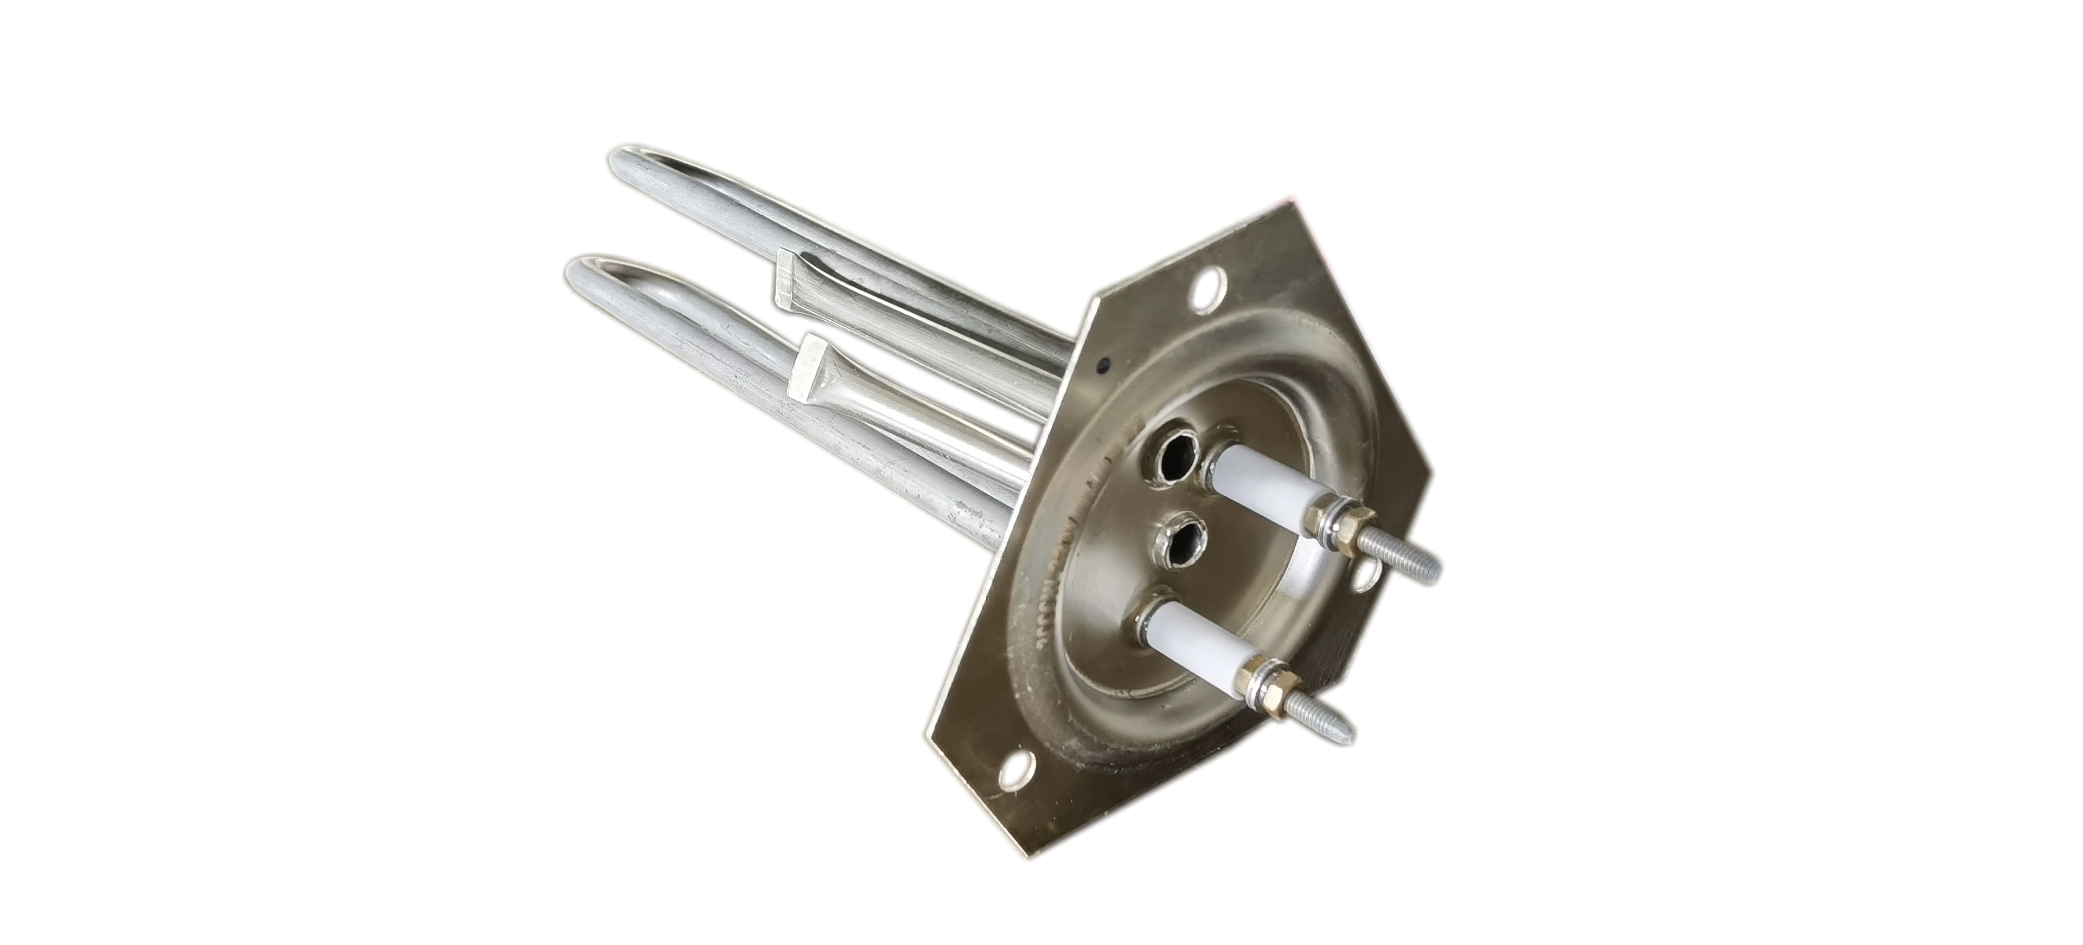

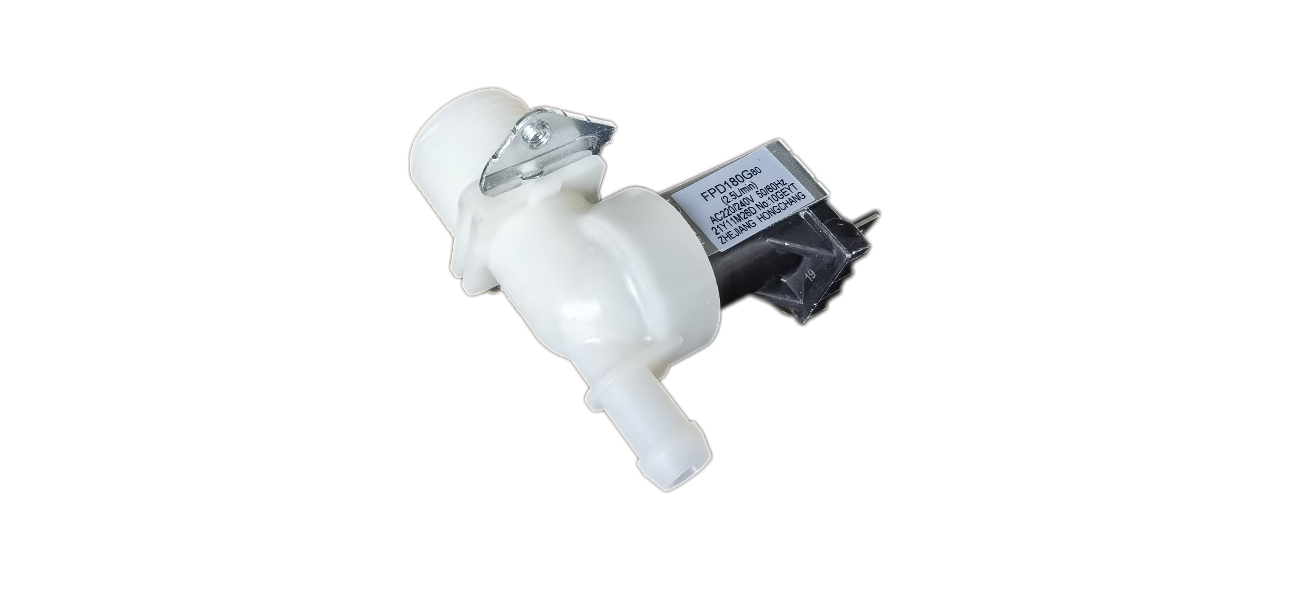



维修手册（接线图）
机型：FEHHB725/735
设备外壳
锅炉外壳
极限开关
控制板（SR-054/1J)
PE
水位探针（中/高）
水位探针（低）
L
N
电源开关
温度探针
开水
加热
补水
加热管
进水电磁阀
工作指示灯

Slide 11
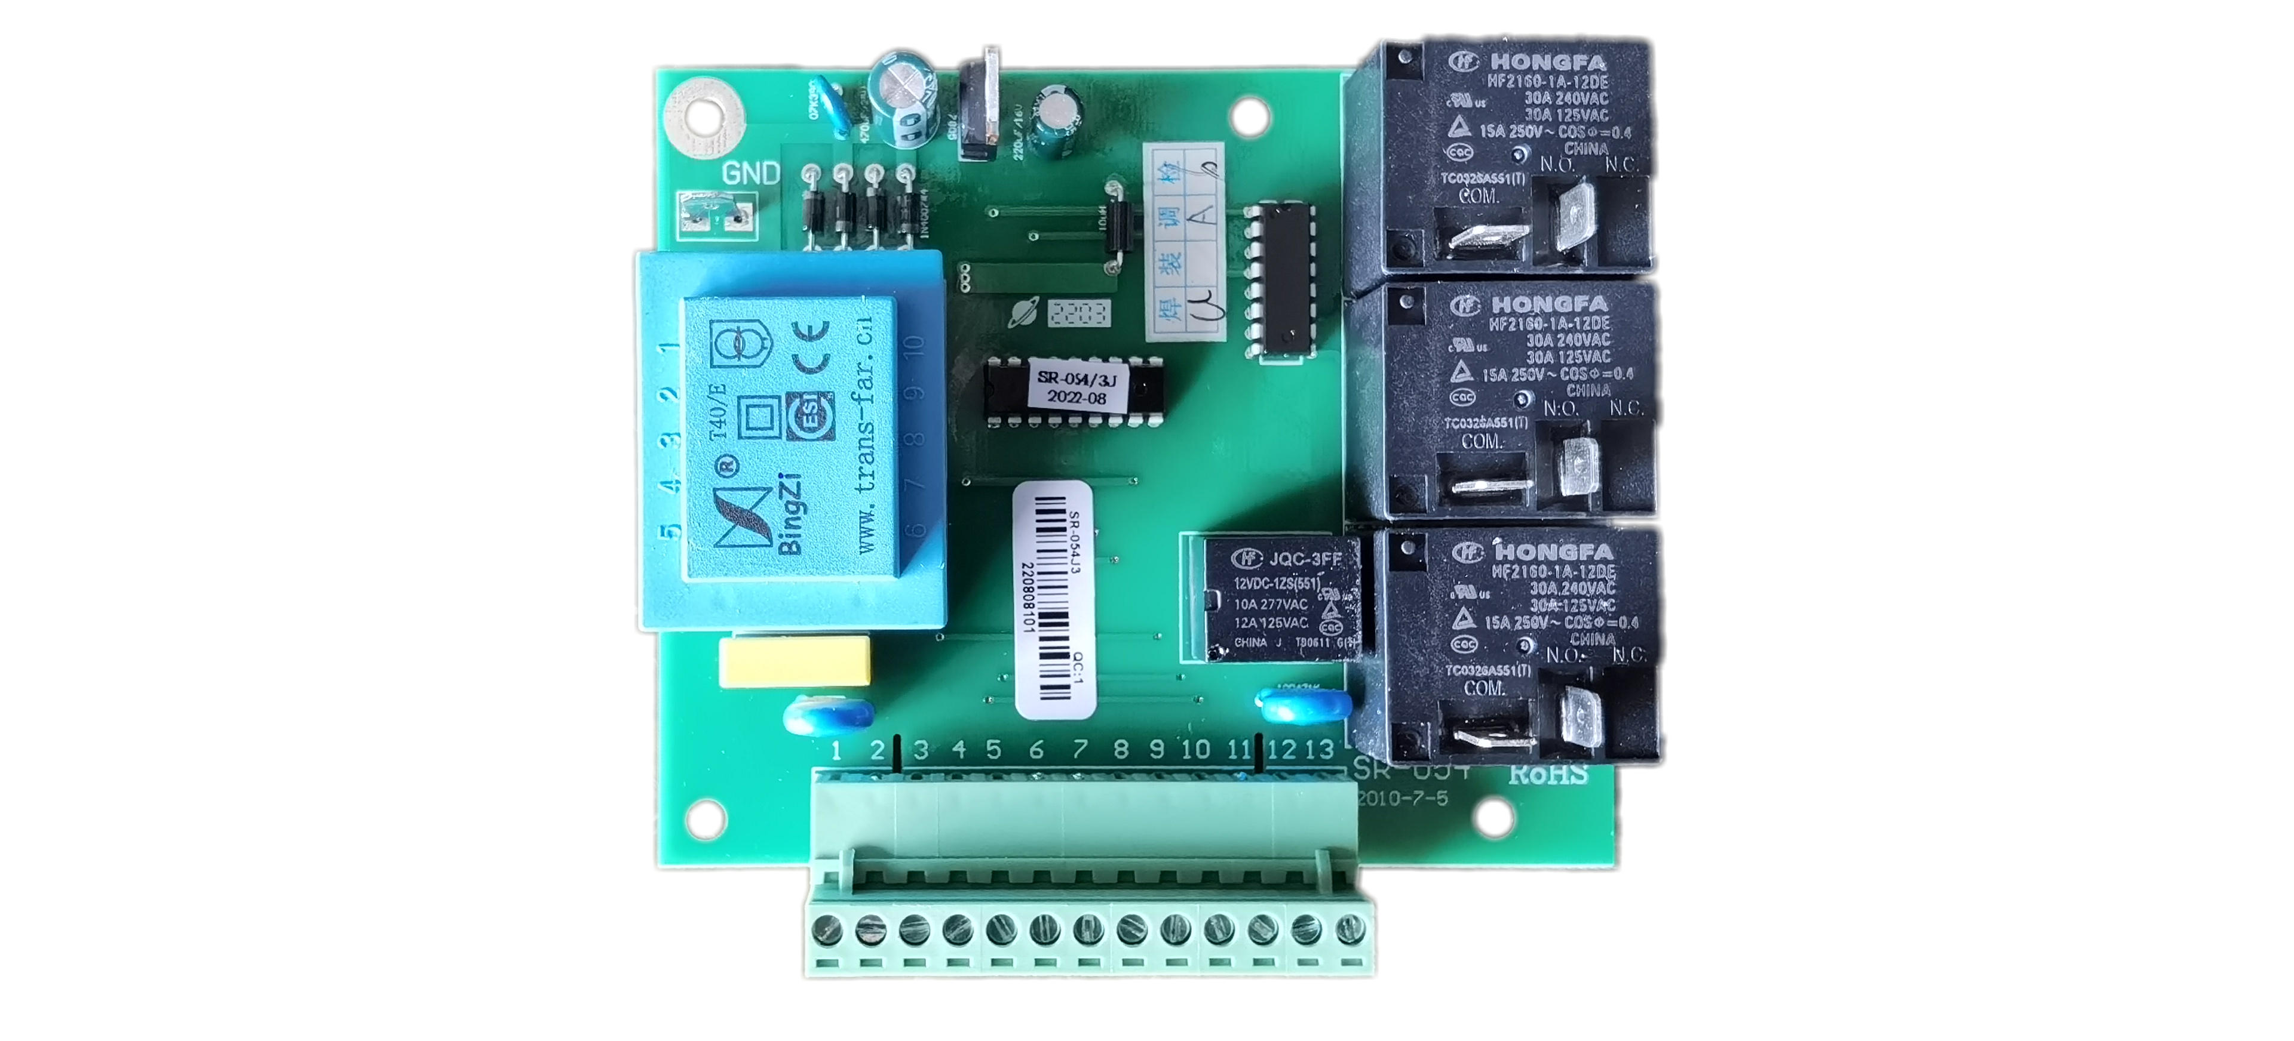
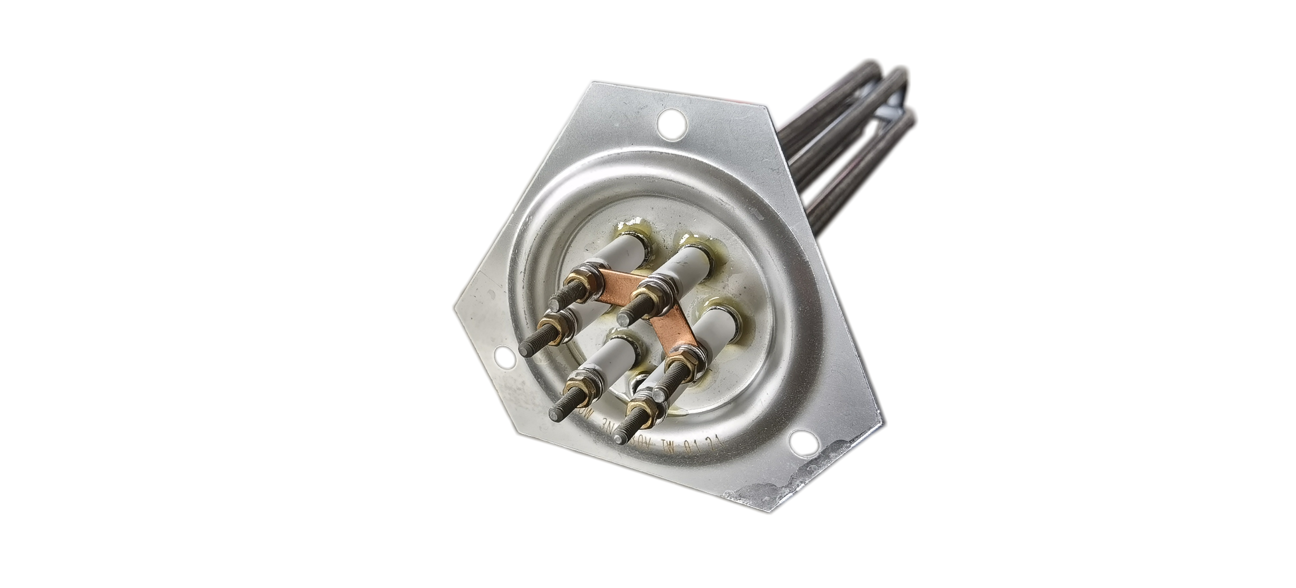
维修手册（接线图）
机型：FEHHB755/760/805
设备外壳
锅炉外壳
控制板（SR-054/3J)
PE
极限开关
水位探针（中/高）
水位探针（低）
L1
L2
L3
N
电源开关
温度探针
开水
加热
补水
进水电磁阀
加热管
工作指示灯

Slide 12
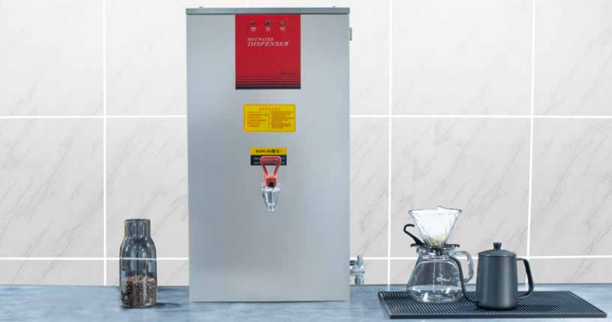


维修手册（故障代码速查）
故障报警 | 问题 | 原因
补水指示灯长亮 | 进水故障 | 15分钟进水未到低水位
加热指示灯长亮 | 加热故障 | 60分钟继电器状态未改变
指示灯全部熄灭 | 电源故障 | 电源或极限温控损坏
指示灯全部闪烁 | 温度探针故障 | 温度探针损坏
指示灯名称 | 电源指示灯 | 加热指示灯 | 补水指示灯
颜色 | 红 | 绿 | 橙
节能星开水机
机型 | FEHHB725 | FEHHB735 | FEHHB755 | FEHHB760 | FEHHB805
电压 | 220V | 220V | 380V | 380V | 380V
功率 | 2.0KW | 3.0KW | 6.0KW | 12.0KW | 9.0KW

Slide 13
维修手册（故障分析）
故障表现：指示灯不亮（客户自查）
代码含义： /
检查重点：外部供电
检查过程：参见《客户使用现象自查步骤》
否
闭合电源开关
屏幕无显示
检查电源开关
是否打开
是
检查供电线路
是否正常
异常
排除供电故障
开机
屏幕显示正常
故障排除
正常
登录微信公众号
海克智造
报修

Slide 14
维修手册（故障分析）
故障表现：指示灯不亮
代码含义： /
维修配件：控制板、电源开关、极限开关
否
检测电源开关
断路
更换电源开关
开机通过自检
否
检测极限开关
是否断路
是
更换极限开关
指示灯正常亮
指示灯不亮
检测控制板
输入电压
有
更换控制板
开机通过自检
指示灯正常亮
故障排除

Slide 15
维修手册（故障分析）
故障表现：漏水
代码含义： /
维修配件：控制板、进水电磁阀、锅炉
否
检测加热管
输入电压
有
更换控制板
开机检测加热管
无输入电压
溢流管不漏水
无
检查电磁阀是否
保持进水状态
是
更换电磁阀
开机，水位
到达低水位
检查电磁阀
工作正常
故障排除
溢流管漏水
水位到达低水位
检测进水电磁
阀输入电压
有
更换控制板
开机，水位
到达低水位
检测电磁阀
无输入电压
水位到达高水位
溢流管不漏水
锅炉漏水
更换锅炉
开机
漏水
确认漏水区域
设备内部
检查漏水情况
管路接头漏水
更换损坏管件
开机
设备内部不漏水
故障排除
龙头管牙漏水
安装龙头

Slide 16
维修手册（故障分析）
故障表现：不出热水
代码含义： /
维修配件：控制板、固态继电器、加热管、温度探头
不出热水
观察指示灯
状态
加热灯长亮
检测加热管
是否断路
否
检测加热管
输入电压
无
检测控制板继电
器工作状态
断路
更换控制板
开机加热正常
是
更换加热管
开机加热正常
加热结束
打开龙头
有热水流出
故障排除
有热水流出
加热结束
打开龙头
加热灯持续闪烁
更换温度探头
开机加热灯亮

Slide 17
维修手册（故障分析）
故障表现：不进水（客户自查）
代码含义： /
检查重点：外部供水
检查过程：参见《客户使用现象自查步骤》
正常
登录微信公众号
海克智造
报修
不出热水
长时间补水灯亮
检查外部供水
有
检测供水压力
偏低
加装增压设备
开机进水完成
转入加热状态
加热结束
打开龙头
无
解决供水故障
开机进水完成
转入加热状态
加热结束
打开龙头
有热水流出
故障排除
有热水流出

Slide 18
维修手册（故障分析）
故障表现：不进水
代码含义： /
维修配件：控制板、进水电磁阀、水位探针
检查水位探针
是否老化
老化
更换水位探针
开机
无
更换控制板
开机
设备正常进水
故障排除
不进水
检测进水电磁
阀输入电压
有
更换电磁阀

Slide 19
维修手册（故障分析）
故障表现：加热到预设温度产生大量蒸汽
代码含义： /
维修配件：控制板、固态继电器
产生大量蒸汽
是否
高海拔区域
否
检测固态继电
器输入电压
有
更换控制板
开机加热到
预设温度
加热管停止工作
故障排除
是
无
检测固态继电
器输出端状态
通路
更换固态继电器
开机加热到
预设温度
加热管停止工作
更换适配的
控制板

Slide 20
维修手册（故障分析）
故障表现：跳电（客户自查）
代码含义： /
检查重点：外部供电
检查过程：参见《客户使用现象自查步骤》
跳电
检查供电线路
是否正常
异常
排除供电故障
开机
屏幕显示正常
故障排除
正常
登录微信公众号
海克智造
报修

Slide 21
维修手册（故障分析）
故障表现：跳电
代码含义： /
维修配件：加热管、控制板、进水电磁阀
注意：检修过程中须留意管路密闭性检查
避免管路漏水滴落造成电气器件跳电
否
检测进水电磁阀
是否短路
是
更换进水电磁阀
开机
否
检测控制板
是否短路
是
更换控制板
设备不跳电
跳电
检测加热管
是否短路
是
更换加热管
开机
设备不跳电
故障排除

Slide 22
维修手册（维修配件）
序号 | 配件名称 | 配件编号 | 配件规格 | 单位 | 数量 | 价格 | 图示
01 | 电脑板 | F022WKJW067 | SR-054/1J，适配FEHHB725/735 | 块 | 1
02 | 电脑板 | F022WKJW063 | SR-054/3J，适配FEHHB755/760/805 | 块 | 1
03 | 防水开关 | F022KKQL092 | KC03 | 个 | 1
04 | 极限温控器 | F022WKJW299 | WYF120F-ZS6 | 个 | 1
05 | 电热管 | F022FGSF080 | AC220V/2KW，适配FEHHB725 | 根 | 1

Slide 23
维修手册（维修配件）
序号 | 配件名称 | 配件编号 | 配件规格 | 单位 | 数量 | 价格 | 图示
06 | 电热管 | F01ZD002180 | AC220V/3KW，适配FEHHB735 | 根 | 1
07 | 电热管 | F01ZD002181 | AC380V/6KW，适配FEHHB755 | 根 | 1
08 | 电热管 | F022FGSF081 | AC380V/12KW，适配FEHHB760 | 根 | 1
09 | 电热管 | F01ZD002182 | AC380V/9KW，适配FEHHB805 | 根 | 1
10 | 温度探头 |  |  | 根 | 1

Slide 24
维修手册（维修配件）
序号 | 配件名称 | 配件编号 | 配件规格 | 单位 | 数量 | 价格 | 图示
11 | 水位传感器 | F022WKQL051 | WLS04/81/146 | 根 | 1
12 | 水位探针 | F021BQQL724 | 低水位3*178mm，适配FEHHB725 | 根 | 1
13 | 水位探针 | F021BQQL725 | 低水位3*343mm，适配FEHHB735 | 根 | 1
14 | 水位探针 | F021BQQL726 | 低水位3*383mm，适配FEHHB755 | 根 | 1
15 | 水位探针 | F01ZD004717 | 低水位3*550mm，适配FEHHB760 | 根 | 1

Slide 25
维修手册（维修配件）
序号 | 配件名称 | 配件编号 | 配件规格 | 单位 | 数量 | 价格 | 图示
16 | 水位探针 | F021BQQL727 | 低水位3*443mm，适配FEHHB805 | 根 | 1
17 | 进水电磁阀 | F022QBDC041 | S1031V | 个 | 1
18 | 球形角阀 | F026GFQF074 | 1/2 | 个 | 1
19 | 高抗撕硅胶管 | F026BCPD025 | φ8*12 | 米 | 1
20 | 就绪指示灯 | F022KDGD004 | LDDH8-1，Φ8，红色 | 个 | 1

Slide 26
维修手册（维修配件）
序号 | 配件名称 | 配件编号 | 配件规格 | 单位 | 数量 | 价格 | 图示
21 | 加热指示灯 | F022KDZD027 | LDDH8-1，φ8，绿色 | 个 | 1
22 | 补水指示灯 | F022KDZD026 | LDDH8-1，φ8，黄色 | 个 | 1
23 | 龙头 | F021BXLT090 | 节能星开水机用 | 个 | 1
24 | 进水管 | F023XXXG523 | 3/4*1/2 | 根 | 1

Slide 27
维修手册（服务流程）
报修渠道：微信公众号“海克智造”
售后电话：4009203258
客户向监督电话
反馈实际情况
发生维修争议
客户获取发票
服务完成
监督电话：13764417742
监督部门了解
争议重点
现场故障排除
客户支付
配件费用
客户获取发票
故障维修
联系客户确认
故障信息
安排师傅维修
确认客户
收到配件
生成维修单号
配件申购
联系客户确认
配件信息
客户支付
配件费用
配件寄送
填写设备信息
和故障描述
上传设备和
铭牌照片
进入“服务申
请”工作台
填写门店和
联系人信息
客户登录微信公
众号“海克智造
点击“售后
服务”按钮
填写手机信息
登录

Slide 28
感谢观看

